Slide 1
Oferta programu Erasmus+ Szkolnictwo wyższe
Białystok, 22 listopada 2024 r.

Slide 2
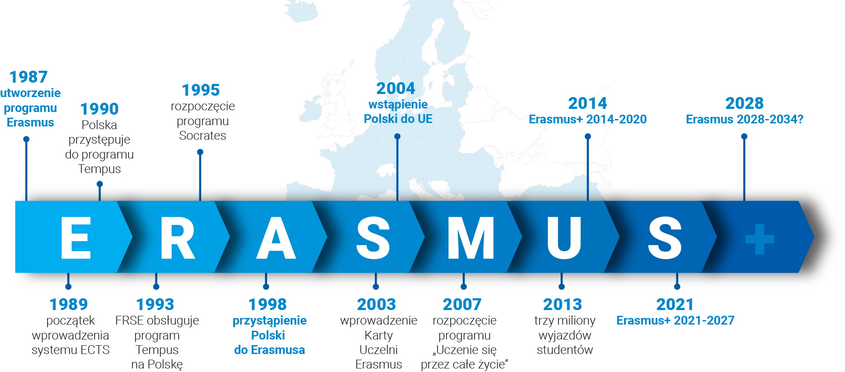

Slide 3
Erasmus(+) od początku swojego istnienia oferuje:
wymianę studentów (wyjazdy i przyjazdy na studia i praktykę);
wymianę wykładowców oraz innych pracowników uczelni
w celu prowadzenia zajęć ze studentami (nauczyciele wyjazdy i przyjazdy)
w celu poprawy kompetencji powiązanych z wykonywanym zakresem obowiązków (wszyscy pracownicy uczelni wyjazdy i przyjazdy);
możliwość realizacji projektów międzynarodowych
zarządzanych przez Narodowe Agencje (Partnerstwa współpracy)
zarządzanych przez Agencję Wykonawczą w Brukseli (akcje: Erasmus Mundus, CBHE – Capacity Building in Higher Education, Jean Monnet, Sojusze)

Slide 4
Erasmus+ jest głównym narzędziem wdrażania strategii dla europejskich instytucji szkolnictwa wyższego (European Strategy for Universities)
Cele wynikające z dokumentu:
Wzmocnienie europejskiego wymiaru szkolnictwa wyższego i badań naukowych
Wzmacnianie wartości europejskich
Ważna rola w transformacji ekologicznej i cyfrowej
Siła napędowa znaczenia i przywództwa Europy
Działania poprzez które cel zostanie osiągnięty:
Uniwersytety Europejskie – cel: 60 sojuszy do roku 2025
Erasmus + w synergii z innymi inicjatywami
Dyplom europejski (European Degree)
Europejska Karta (Legitymacja) Studenta

Slide 5
Karta ECHE
Erasmus Charter for Higher Education
Karta Erasmusa dla szkolnictwa wyższego
Kodeks postępowania uczelni w programie Erasmus+ czyli zbiór podstawowych zasad realizacji mobilności oraz projektów międzynarodowych

Slide 7
Wybrane postanowienia Karty ECHE/ IIA:
Mobilność studentów integralnym elementem programu kształcenia (uznawalność taka, jak w systemie ECTS);
Mobilność pracowników realizowana zgodnie z uczelnianą strategią umiędzynarodowienia;
Transparentny opis programu działań do zrealizowania w instytucji zagranicznej;
Poprawna realizacja projektów jedno- i wielostronnych;

Slide 8
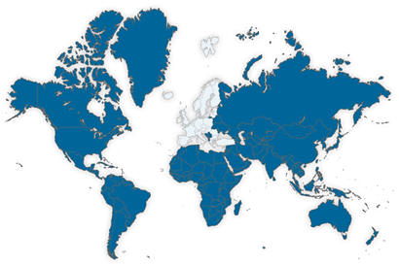
Kraje UE i kraje trzecie stowarzyszone z programem
państwa członkowskie UE;
Norwegia, Islandia, Liechtenstein; Republika Macedonii Północnej, Serbia, Turcja.
Kraje trzecie niestowarzyszone z programem podzielone na 12 regionów geograficznych (wykluczenie Białorusi i Rosji):
Region 1 – Bałkany Zachodnie Region 7 – Bliski Wschód
Region 2 – Partnerstwo Wschodnie Region 8 – Pacyfik
Region 3 – Partnerstwo Południowe Region 9 – Afryka Subsaharyjska
Region 4 – Rosja Region 10 – Ameryka Łacińska
Region 5 – Azja Region 11 – Karaiby
Region 6 – Azja Centralna Region 12 – USA i Kanada

Slide 9
Możliwe działania (1)
Mobilność studentów (SM – Student Mobility)
Wyjazdy studentów na studia (Student mobility for studies - SMS)
Wyjazdy studentów/absolwentów na praktykę (Student mobility for traineeships - SMT)
Mobilność pracowników (ST – Staff Mobility)
nauczycieli akademickich w celu prowadzenia zajęć w uczelni przyjmującej i przyjazdy pracowników z zagranicznych przedsiębiorstw w celu prowadzenia zajęć w uczelni wnioskującej (Staff mobility for teaching - STA)
pracowników w celu udziału w szkoleniach (Staff mobility for training - STT)

Slide 10
KA131: Możliwe działania (2)
Organizacja mieszanych programów intensywnych (BIP - Blended Intensive Programmes); co najmniej trzy uczelnie z trzech krajów UE lub krajów stowarzyszonych z programem; mobilność „rzeczywista” od 5 do 30 dni);
Dodatkowo uczelnia może wskazać procent budżetu (do 20%) który będzie przeznaczony na mobilność międzynarodową (do tzw. krajów trzecich).

Slide 11
pracownicy uczelni – Możliwe działania
Wyjazdy nauczycieli akademickich w celu prowadzenia zajęć w uczelni przyjmującej (od 2(5) dni do 2 miesięcy) oraz przyjazdy pracowników z zagranicznych przedsiębiorstw w celu prowadzenia zajęć w uczelni wnioskującej (co najmniej 1 dzień)
Wyjazdy pracowników w celach szkoleniowych (od 2(5) dni do 2 miesięcy)
BIPs - krótkoterminowe wyjazdy na szkolenia (5-30 dni mobilności fizycznej) połączone z obowiązkową częścią wirtualną (min./max. czas trwania nieokreślony) – pracownicy są uczestnikami podnoszącymi swoje kompetencje

Slide 12
MIESZANE Programy INTENSYWNE (Blended intensive programmes - BIPs)
Uczelnia organizująca BIP wnioskuje do NA o dofinansowanie na jego przeprowadzenie;
3 uczelnie z 3 różnych krajów (uczelnie z krajów trzecich niestowarzyszonych nie wliczają się do minimum);
Długość 5-30 dni mobilności fizycznej połączone z obowiązkową częścią wirtualną (min/max czas trwania części wirtualnej nieokreślony) – całość kursu = minimum 3 ECTS;
Uczestnicy, na których przyznawane jest wsparcie organizacyjne - 10 do 20 studentów przyjeżdżających (studenci „lokalni” nie wliczają się do minimum).

Slide 13
AKCJA 1 Mobilność - Warunki finansowe wyjazdów
Środki z programu Erasmus+ nie pokrywają pełnych kosztów pobytu w uczelni partnerskiej / instytucji przyjmującej.
Kwota stypendium zależy od długości pobytu oraz kraju docelowego, a także od roku, w którym odbywa się wyjazd.
Informacji o wysokości stawek dla danego roku należy poszukiwać w Przewodniku po programie oraz na stronach uczelnianych.

Slide 14
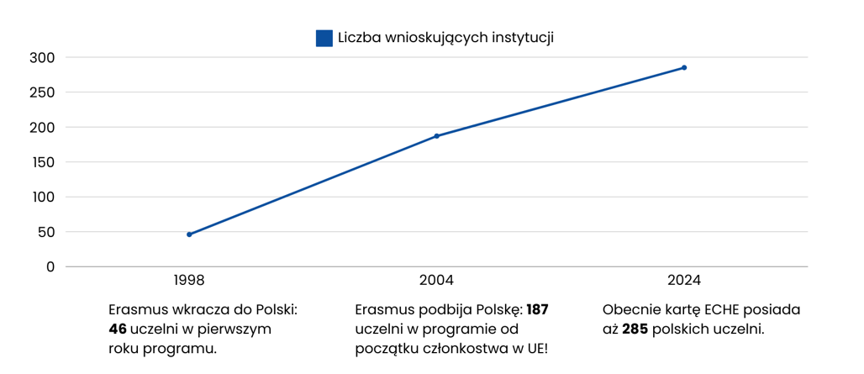
PROGRAM ERASMUS+ W SZKOLNICTWIE WYŻSZYM W POLSCE

Slide 15
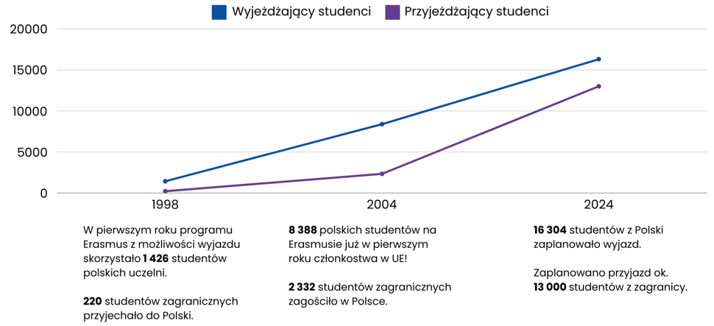
PROGRAM ERASMUS+ W SZKOLNICTWIE WYŻSZYM W POLSCE – PROJEKTY MOBILNOŚCI (2)

Slide 16
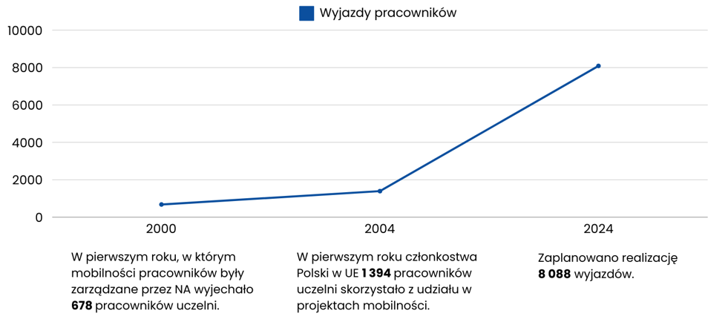
PROGRAM ERASMUS+ W SZKOLNICTWIE WYŻSZYM W POLSCE – PROJEKTY MOBILNOŚCI (3)

Slide 17
PROGRAM ERASMUS+ W SZKOLNICTWIE WYŻSZYM W POLSCE (4)
* Umowy w trakcie realizacji

Slide 18
PROGRAM ERASMUS+ W SZKOLNICTWIE WYŻSZYM W POLSCE (5)
* Umowy w trakcie realizacji

Slide 19
PROGRAM ERASMUS+ W SZKOLNICTWIE WYŻSZYM W POLSCE – PROJEKTY MOBILNOŚCI (6)

Slide 20
Akcja 2 - PARTNERSTWA WSPÓŁPRACY W SZKOLNICTWIE WYŻSZYM
Projekty edukacyjne ściśle powiązane z priorytetami
Wspierają umiędzynarodowienie poprzez umożliwienie współpracy z uczelniami i innymi instytucjami z różnych krajów.
Mają na celu opracowywanie, przekazywanie lub wdrażanie innowacyjnych praktyk, a także promują współpracę, wzajemne uczenie się i wymianę doświadczeń na szczeblu europejskim.

Slide 21
Priorytety dla szkolnictwa wyższego
Zacieśnianie współpracy między uczelniami
Budowanie włączających systemów szkolnictwa wyższego
Wspieranie innowacyjności i umiejętności przedsiębiorczych studentów
Innowacyjne metody uczenia się i nauczania odpowiadające na potrzeby społeczne
Rozwijanie programów STEM/STEAM i promowanie udziału kobiet na tych kierunkach
Rozwój cyfrowy i ekologiczny szkolnictwa wyższego
Wsparcie dla uczelni współpracujących z Ukrainą
Promowanie wysokiej jakości nauczania

Slide 22
SKŁAD PARTNERSTWA i CZAS TRWANIA
Min. 3 organizacje z 3 krajów UE i/lub krajów trzecich
Koordynator – tylko instytucja z kraju UE lub kraju trzeciego stowarzyszonego z UE
Mogą uczestniczyć np. 2 organizacje z tego samego kraju – jeśli minimalny warunek spełniony (udział minimalnej liczby organizacji z różnych krajów).
Brak ograniczeń odnośnie do maksymalnej liczby organizacji
Czas trwania - od 1 roku do 3 lat (12-36 miesięcy) – określany na podstawie celów i planu działania

Slide 23
ASPEKTY DO UWZGLĘDNIENIA W KAŻDYM PROJEKCIE
NIEZALEŻNIE OD TEMATYKI PROJEKTU:
Działania projektowe powinny być przyjazne środowisku (green)
Działania projektowe powinny być włączające i stwarzać równe szanse dla osób z różnych środowisk (inclusive)
Działania projektowe i współpraca partnerów powinny wykorzystywać możliwości cyfrowe (digital)
Działania projektowe powinny sprzyjać zwiększeniu zaangażowania obywatelskiego (participation and civic engagement)
Do uwzględnienia już na etapie planowania wniosku!
Notes:
Dotąd MCN
Zrównoważenie środowiskowe
Projekty należy opracowywać w sposób przyjazny środowisku, a wszystkie jego aspekty powinny uwzględniać ekologiczne praktyki. Przy opracowywaniu projektu organizacje i uczestnicy powinni przyjmować przyjazne środowisku podejście, zachęcając wszystkie strony zaangażowane w projekt do omawiania kwestii związanych ze środowiskiem i uczenia się o nich. Podejście to powinno odzwierciedlać działania, które można podjąć na różnych szczeblach, i stanowić wsparcie dla organizacji i uczestników w szukaniu alternatywnych, bardziej ekologicznych sposobów realizowania działań w ramach projektu.
Włączenie i różnorodność
Celem programu Erasmus+ jest promowanie równych możliwości i równego dostępu, włączenia i sprawiedliwości we wszystkich jego akcjach. Aby wdrażać te zasady, opracowano strategię na rzecz włączenia społecznego i różnorodności w celu wspierania skuteczniejszych działań informacyjnych dla uczestników z różnych środowisk, szczególnie tych o mniejszych szansach, którzy mierzą się z trudnościami związanymi z uczestnictwem w projektach europejskich. Organizacje powinny w ramach projektów opracowywać łatwo dostępne i włączające działania, uwzględniając opinie uczestników o mniejszych szansach i angażując je w podejmowanie decyzji przez cały proces.
Wymiar cyfrowy
Współpraca wirtualna i eksperymentowanie z wirtualnymi możliwościami uczenia się i kształcenia mieszanego stanowią podstawę udanych partnerstw współpracy.

Slide 24
PLANOWANIE
Określenie potrzeb
PRZYGOTOWANIE
Planowanie działań i planu finansowego
Porozumienie z partnerami
REALIZACJA DZIAŁAŃ
Wprowadzanie modyfikacji i udoskonaleń, jeżeli niezbędne
Zdefiniowanie celu
Opracowanie harmonogramu
Określenie planowanych efektów
Ustalenia praktyczne
DZIAŁANIA NASTĘPCZE
Ocena działań
Upowszechnianie
Wdrożenie rezultatów
4 ETAPY OPRACOWANIA PROJEKTU

Slide 25
Zarządzanie projektem
Rekomendacja - 20% budżetu projektu
Pakiety pracy (WP)
Cele
W każdym projekcie
Działania
Wskaźniki jakościowe
Wskaźniki ilościowe
Budżet
Monitorowanie, koordynacja, komunikacja, ocena i zarządzanie ryzykiem

Slide 26
Jakie działania można sfinansować z budżetu projektu?
Zarządzanie projektem
Działania edukacyjne i szkoleniowe
Spotkania i wydarzenia
Rezultaty projektu
Działania upowszechniające

Slide 27
Przykładowy katalog kosztów:
Koszty podróży i utrzymania
Sprzęt
Koszty publikacji i edycji materiałów
Koszty IT (np. tworzenie stron internetowych)
Koszty osobowe
Koszty administracyjne
itd.

Slide 28
KRYTERIA OCENY WNIOSKU O DOFINANSOWANIE
ADEKWATNOŚĆ/ANALIZA POTRZEB
SKŁAD I JAKOŚĆ PARTNERSTWA
PLAN DZIAŁAŃ
WPŁYW I UPOWSZECHNIANIE

Slide 29
KRYTERIA OCENY ZREALIZOWANEGO PROJEKTU
ZARZĄDZANIE PROJEKTEM
REALIZACJA PROJEKTU
UPOWSZECHNIANIE I WPŁYW

Slide 30
Instytucje Zarządzające programem Erasmus+
Komisja Europejska (KE)
Europejska Agencja Wykonawcza ds. Edukacji i Kultury (EACEA) - zarządza akcjami centralnymi
Narodowa Agencja programu Erasmus+ i Europejskiego Korpusu Solidarności (NA)
Krajowe Biura Erasmus+ w krajach trzecich

Slide 31
Wybrane AKCJE CENTRALNE zarządzane przez EACEA – Europejską Agencję ds. Edukacji, Młodzieży i Sportu
AKCJA ERASMUS MUNDUS
Erasmus Mundus Joint Masters
Erasmus Mundus Design Measures
CBHE - CAPACITY BUILDING IN HIGHER EDUCATION
UNIWERSYTETY EUROPEJSKIE

Slide 32
Działania Erasmus Mundus
Erasmus Mundus
Wspólne studia magisterskie
Erasmus Mundus Joint Masters (EMJM)
Opracowanie wysokiej jakości wspólnych studiów magisterskich
Erasmus Mundus Design Measures (EMDM)
WDROŻENIE
DOPRACOWANIE

Slide 33
Co to są wspólne studia zgodne z założeniami programu Erasmus+? Opis wymagań z Przewodnika po programie
Wspólnie wypracowana koncepcja (cele kierunku studiów, zakładane efekty kształcenia, wymiar w punktach ECTS, wszystkie inne ustalenia właściwe dla każdego kierunku studiów)
Wspólne wymagania dotyczące przyjęcia studentów na studia (wszelkie zasady związane z rekrutacją), wspólna ocena kandydatów
Wspólna polityka odnosząca się do opłat za studia
Wspólne zasady egzaminowania, monitorowania postępów w nauce
Wspólnie wypracowana polityka językowa

Slide 34
Co to są wspólne studia zgodne z założeniami programu Erasmus+? Opis wymagań z Przewodnika po programie (2)
Klarowne zasady wzajemnego uznawania postępów w nauce
Wspólnie uzgodnione standardy „usług” świadczonych studentom (np. dostępność kursów językowych innych niż język nauczania, wsparcie w zakresie procedur wizowych, zapewniania zakwaterowania)
Wspólna kampania promocyjna
Wspólnie uzgodnione zasady zarządzania procesem kształcenia oraz administrowania i finansowania działań konsorcjum
Wspólny dyplom, jeżeli prawodawstwo krajowe na to pozwala

Slide 35
Co to są wspólne studia zgodne z założeniami programu Erasmus+? Opis wymagań z Przewodnika po programie (3)
Kluczowa rola porozumienia w sprawie prowadzenia wspólnych studiów zawartego pomiędzy uczelniami i innymi instytucjami/organizacjami wchodzącymi w skład konsorcjum
Słowa – klucz – wyjątkowość, interdyscyplinarność, odzew na istotne potrzeby gospodarki i społeczeństwa

Slide 36
Budowanie potencjału w szkolnictwie wyższym
Działania podejmowane w ramach projektów mają przynosić korzyści uprawnionym państwom trzecim niestowarzyszonym z Programem oraz ich instytucjom i systemom szkolnictwa wyższego.
Propozycja opracowania projektu i składania wniosku do EACEA powinna być inicjowana przez kraj/-e trzeci/-e.
Należy zwracać uwagę na różnice w składzie grupy partnerskiej w zależności od wybranej „ścieżki” dla projektu CBHE

Slide 37
Budowanie potencjału w szkolnictwie wyższym - rodzaje projektów
Projekty krajowe
obejmujące instytucje jedynie z jednego kraju trzeciego niestowarzyszonego z programem Erasmus+
Projekty wielonarodowe w obrębie jednego regionu
obejmujące HEIs z kilku państw niestowarzyszonych z Programem z tego samego regionu
Projekty wielonarodowe obejmujące więcej niż jeden region
obejmujące HEIs z państw niestowarzyszonych z Programem z różnych regionów

Slide 38
Budowanie potencjału w szkolnictwie wyższym - działania
Ścieżka 1: Wspieranie dostępu do współpracy w szkolnictwie wyższym
Ścieżka 2: Partnerstwa na rzecz transformacji w szkolnictwie wyższym
Ścieżka 3: Projekty dotyczące reform strukturalnych
24 lub 36 miesięcy
24 lub 36 miesięcy
36 lub 48 miesięcy
200 000 – 400 000 euro
400 000– 800 000 euro
800 000 – 1 000 000 euro

Slide 39
Działania jean monnet w szkolnictwie wyższym
Wnioskodawca i Beneficjent
tylko 1 uczelnia
Moduły
Katedry
Centra doskonałości

Slide 40
działania
Moduły – krótkie moduły edukacyjne w zakresie studiów nad Unią Europejska (40 godzin dydaktycznych w roku akademickim). Moduły mogą mieć charakter interdyscyplinarny lub koncentrować się na jednej dziedzinie studiów nad UE. Ryczałt do 35 000 euro.
Katedry - grant dla indywidualnych profesorów specjalizujących się w studiach nad UE, finansujący 90 godzin dydaktycznych kształcenia na rok akademicki. Katedrę „Jean Monnet” obejmuje tylko jeden profesor uniwersytecki, który prowadzi co najmniej 90 godzin dydaktycznych w roku akademickim. Ryczałt do 60 000 euro.
Centra doskonałości - miejsce skupiające wysoko wykwalifikowanych ekspertów z obszaru studiów nad UE, upowszechniających swoją wiedzę w społeczeństwie. Ryczałt do 100 000 euro.

Slide 41
Działania jean monnet (w szkolnictwie wyższym)
Projekty wielostronne
Sieci (Networks)
Debaty

Slide 42
Inicjatywa „Uniwersytety Europejskie”
Współpraca pomiędzy uczelniami tworząca „nową jakość”;
Wspólnota długofalowych strategicznych celów uczelni w obszarze: dydaktyki, badań i rozwoju, współpracy z otoczeniem zewnętrznym, pracy na rzecz społeczeństwa;
Pełna integracja zasobów intelektualnych, infrastrukturalnych;
Otwarty dostęp studentów i kadry do zasobów każdej uczelni wchodzącej w skład sojuszu
Masowa mobilność studentów i kadry
Pełen automatyzm w uznawalności akademickiej
Wspólne założenia w realizacji założeń włączenia społecznego, cyfryzacji, zrównoważonego rozwoju, aktywnego uczestnictwa

Slide 43
PLANOWANE Terminy składania wniosków w roku 2025
Projekty mobilności | 19 lutego
Partnerstwa Współpracy | 05 marca
Działania Erasmus Mundus | 13 lutego
Inicjatywa „Uniwersytety Europejskie” | Brak konkursu
CBHE | 6 lutego
Jean Monnet | 12 lutego

Slide 44
Dziękuję za uwagę ☺ W razie pytań proszę o maila:
beata.skibinska@frse.org.pl

